Slide 1

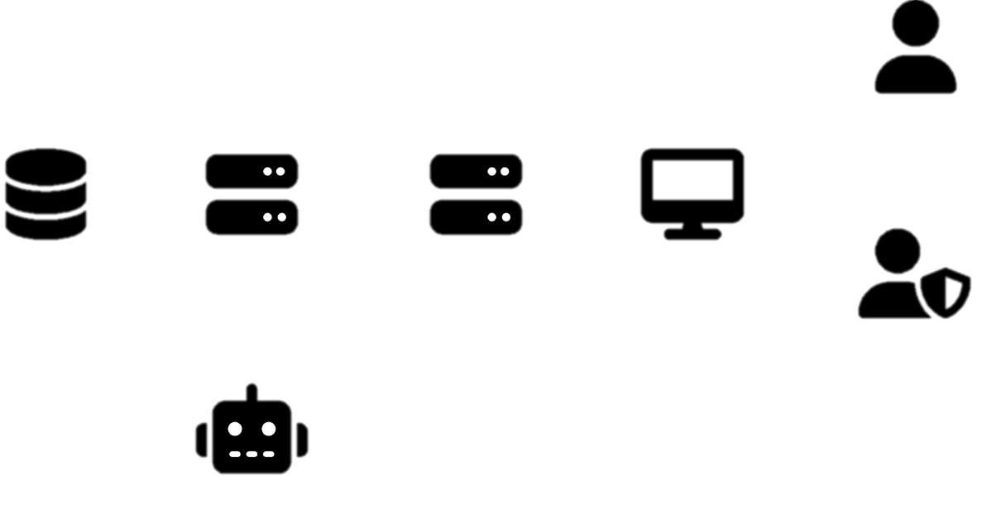












「諮屬於你」
運用OpenAI生成式技術之諮商輔助系統
學校:國立臺北商業大學 學生:周珮宣、李姍珊、楊玉珊、林芷綺、簡彣倞
社會洞察
現代社會重視心理健康，尤其學生普遍面臨學業和生活壓力，可能引發焦慮、抑鬱、壓力、學業和人際關係等問題。未解決可能對身心健康和學業成績產生負面影響。
學校心理諮商組提供諮詢、諮商與輔導之服務，但學生可能因求助時的緊張和恐懼，或諮商資源有限而面臨障礙，有些學生可能需多次對談才能獲得足夠的支持和幫助。
1. 動機與發想
3. 系統功能與架構
出發點 受電影《花樣年華》啟發，引入樹洞概念，讓學生不受外界干擾下迅速獲得所需的支持。
學生
動機說明 系統主要開發動機為以下 3 點，分別說明如下：
資料庫
後端伺服器
前端伺服器
PC
諮商師
學生心理健康
AI
學生時期為心理健康發展的重要階段
學業和社交壓力可能導致心理問題
提供心理諮商服務解決問題
促進學生心理健康發展
▲ 3.1系統架構圖示
系統主要分為學生及諮商師兩種角色，其功能說明如下：
學生：
學生登入後輸入心情小語，導覽列顯示推薦紀錄及個人帳戶連結
系統分析心情小語的情緒與諮商主題後給定標籤，並推薦與學生心情相符合的音樂
推薦記錄頁可搜尋相關記錄及收藏並給與滿意度評分
諮商師：
諮商師後，首頁提供摘要紀錄、帳號管理和個人帳戶頁面的選項
摘要紀錄頁面輸入學號或姓名查找記錄。透過時間軸查看完整記錄，包括原始心情小語、情緒標籤和諮商主題標籤。諮商師可以在此進行諮商筆記
帳號管理頁面，諮商師能啟用或停用使用者的帳戶，還可填入使用者的學制、科系
校園等待諮商時間長
校內諮商資源有限，預約人數增加導致等待時間拉長
諮商師工作時間固定，無法及時提供面談
提供線上及時服務
系統輔助諮商師節省時間
音樂促進身心健康
多項研究顯示音樂對改善心理狀態有顯著效果
減輕焦慮、抑鬱等情緒問題有助於維持身心健康
推薦音樂緩解情緒
符合度評分
4. 預期成果
2. 系統目標
便利快速的線上暖心服務，無時限使用系統。
學生分享心事，系統分析文字情緒，協助學生更了解自己的心理狀況。
獲得與情緒相關的音樂推薦，透過音樂達到情緒紓緩。系統推薦的音樂可評分感覺符合度。
確保個人隱私，所有紀錄和個人資料均保密。
提供紀錄查詢，確保問題能及時處理和確認。
結合AI和心理諮商
專屬音樂推薦功能
及時回應心情所需
有效節省諮商時間

